Slide 1
UDL – MALO ZGODOVINE
ZA DELAVNICO 28.5. 2017
J.BEŠKOVNIK

Slide 2
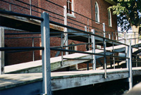
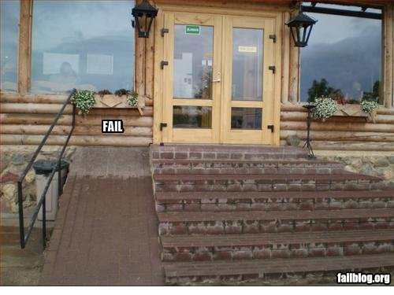
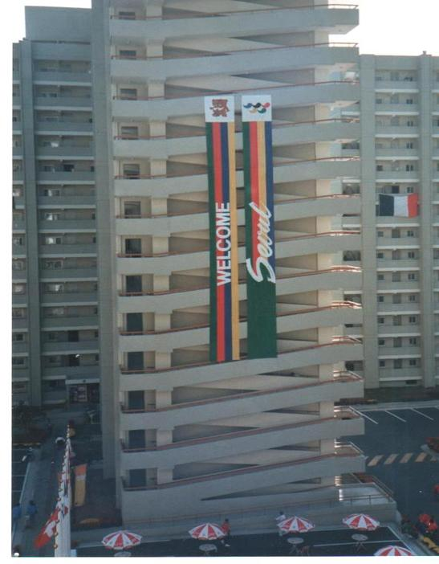
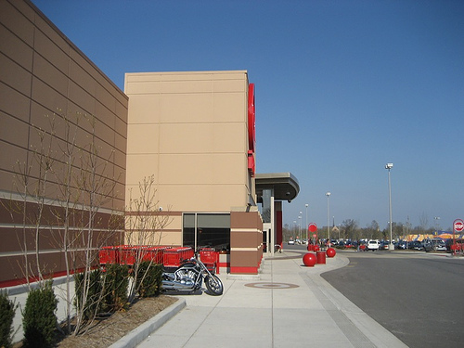
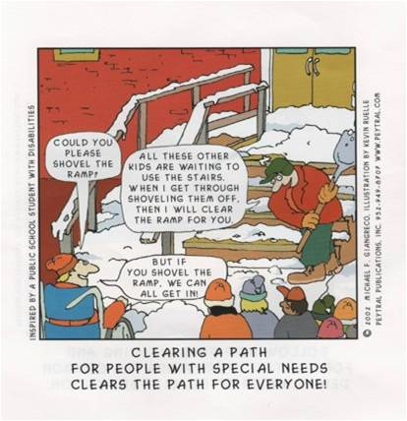

Slide 3
ODSTRANIMO OVIRE!
OČISTIMO POT ZA LJUDI S POSEBNIMI POTREBAMI IN OČISTILI BOMO POT
ZA VSE!

Slide 4
IZVOR: UNIVERZALNI DIZAJN , 90. LETA PREJŠNJEGA STOLETJA IZRAZ: “universal design” JE PRVI UPORABIL ARHITEKT Ron Mace ZA „Center for Universal Design at North Carolina State University“ KAJ JE TO? Mace IN KOLEGI DEFINIRAJO UD KOT „DIZAJN PROIZVODOV IN OKOLIJ, KI SO UPORABNI ZA VSE LJUDI, V NAJBOLJŠI MOŽNI MERI, BREZ POTREBE PO PONOVNI ADAPTACIJI ALI POSEBNEM NOVEM DIZAJNU“ KAJ PREDVIDEVA? DOSTOPNOST DO ZGRADB IN V ZGRADBE ZA OSEBE S POSEBNIMI POTREBAMI/ INVALIDE NAPAKA: DODANE RAMPE IN DODANI VHODI POMENIJO DRUGORAZREDNI DOSTOP ALI VHOD V ZGRADBO NAPAKA: ESTETSKO NEPRIVLAČNI DOSTOPI NAPAKA: SAMO ZDRAVI LJUDJE LAHKO VSTOPAJO SKOZI GLAVNI VHOD V ZGRADBO NAPAKA: SAMO ZDRAVI LJUDJE SE LAHKO NEOVIRANO GIBAJO KAJ ZDAJ?

Slide 5
VSI MORAMO IMETI ENAKE MOŽNOSTI DOSTOPA DO IZOBRAŽEVANJA IN IZOBRAŽEVALNIH VSEBIN
AKTIVNOSTI MORAJO BITI NAMENJENE VSEM UČEČIM
Z IZVAJANJEM AKTIVNOSTI SE UČITELJI USPOSOBIJO ZA RAZVIJANJE STRATEGIJ UDL UČENJA/POUČEVANJA
SPREMLJANJE NAPREDKA IN ODPRAVA OVIR ZA NAPREDEK
NAČRTOVANJE POUKA NA TAK NAČIN, DA OMOGOČIMO UČEČIM: →
UDL- UNIVERSAL DESIGN FOR LEARNING

Slide 6
FILOZOFIJA UDL V ZADNJI LETIH
NALETI NA PLODNA TLA V IZOBRAŽEVANJU
UČITELJI NA OŠ TAKO KOT NA UNIVERZAH ADAPTIRAJO KONCEPT UD V POUČEVANJE TER GRADIJO MODEL POUČEVANJA IN UČENJA, KI JE
INKLUZIVEN,
PRAVIČEN IN TAK, KI
SPODBUJA USTVARJANJE DOSTOPNIH UČNIH GRADIV
RAZLIČNE REPREZENTACIJE,
RAZNOVRSTNI NAČINI ZA DELOVANJE IN IZRAŽANJE,
RAZNOVRSTNI NAČINI ZA AKTIVNO VKLJUČEVANJE.

Slide 7
ČE POMENI UD ODPRAVO OVIR V FIZIČNEM OKOLJU, JE UDL ODPRAVLJANJE OVIR V IZOBRAŽEVALNEM OKOLJU
David Rose, EDEN OD USTANOVITELJEV UDL PRAVI : “UDL POSTAVLJA OZNAKO disabled/ INVALID, KAMOR SPADA – V UČNI NAČRT IN NE NA UČENCA’“
‘‘UČNI NAČRT JE „INVALIDEN“, KO NE ZADOVOLJUJE POTREB RAZNOLIKIH UČENCEV” (Council for Exceptional Children, 2011).

Slide 8
